Slide 1
ESCUELA NORMAL DE EDUCACIÓN PREESCOLAR
Licenciatura en Educación preescolar
Ciclo escolar 2020 – 2021
​TUTORIA GRUPAL
UNIDAD I
Nombre del docente: Karla Griselda García Pimentel
Nombre de la alumna: Mónica Guadalupe Cárdenas Tovar
Grado y Sección: 2°C N°.Lista: #2
Fecha: 26 de Abril del 2021

Slide 2
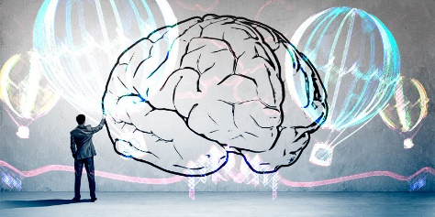
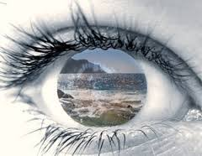
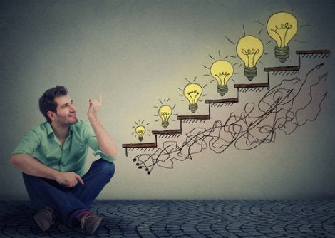
La personal es una actuación correcta ser capaz de trabajar mentalmente, es como representación de una meta.
VISUALIZACIÓN
Creativa: Es el proceso cognitivo de generar, a propósito, imágenes mentales visuales, con los ojos abiertos o cerrados, simulando o recreando la percepción visual, con el fin de mantener, inspeccionar y transformar esas imágenes
Refiere a cualquier técnica para crear imágenes, esquema o animaciones con el fin de comunicar un mensaje.
Consiste en imaginar que deseas vivir y proyectar al futuro para un mejor presente.

